Slide 1
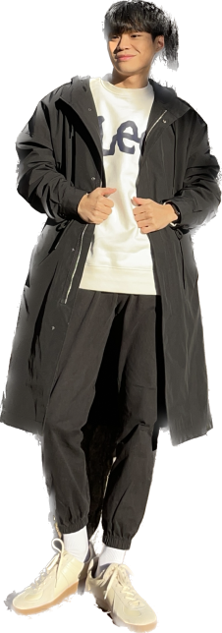
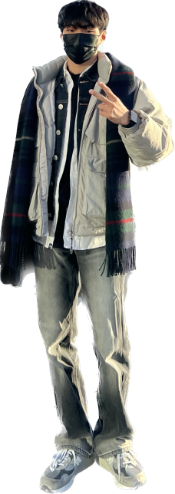
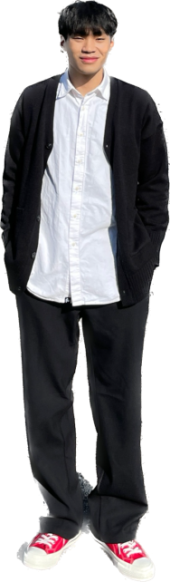
[ ]
Avatar S

Slide 2
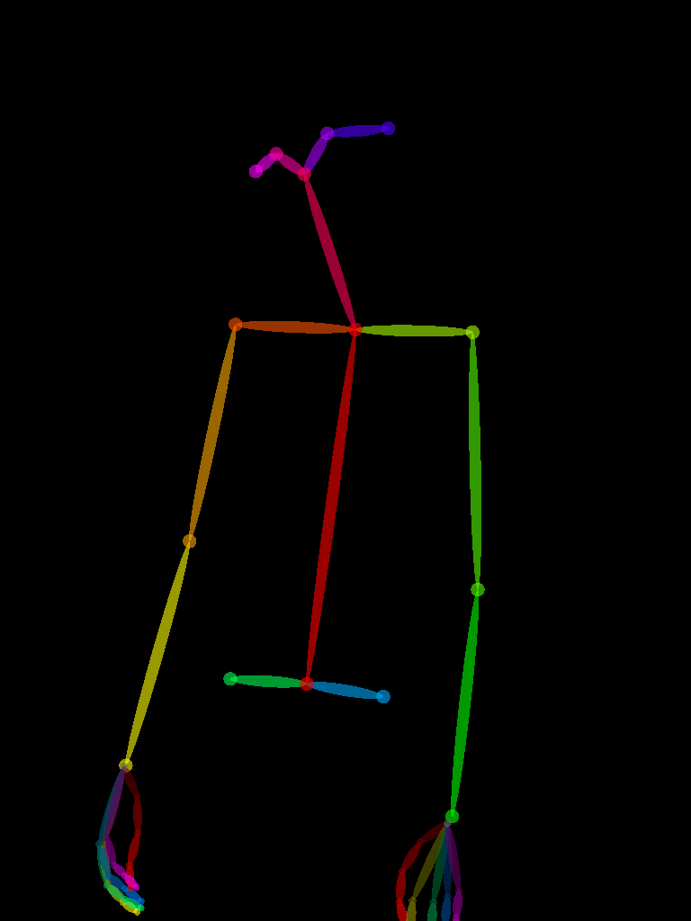
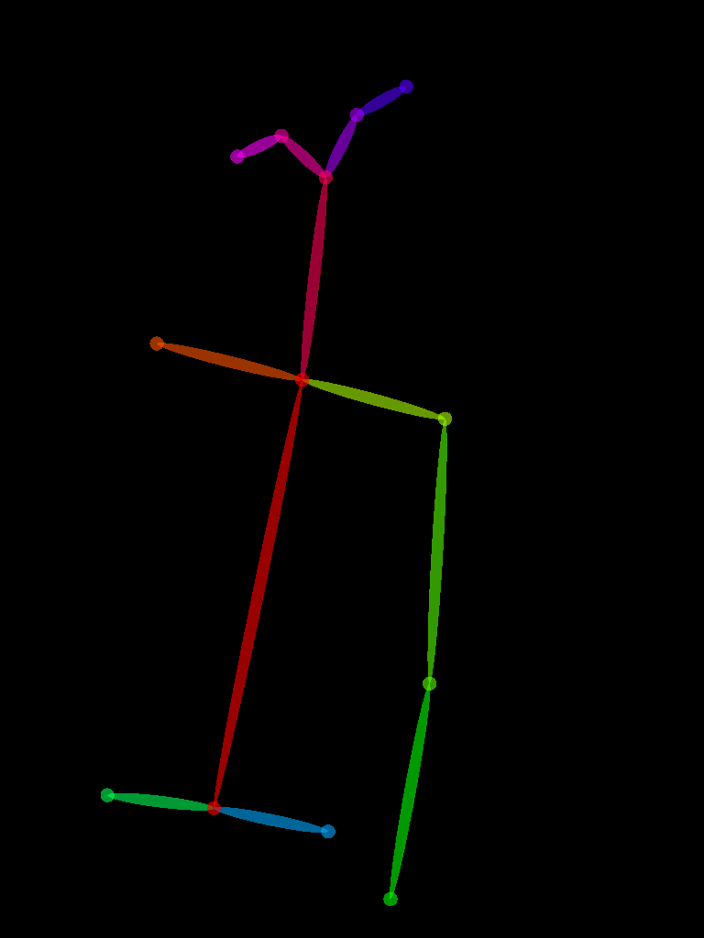
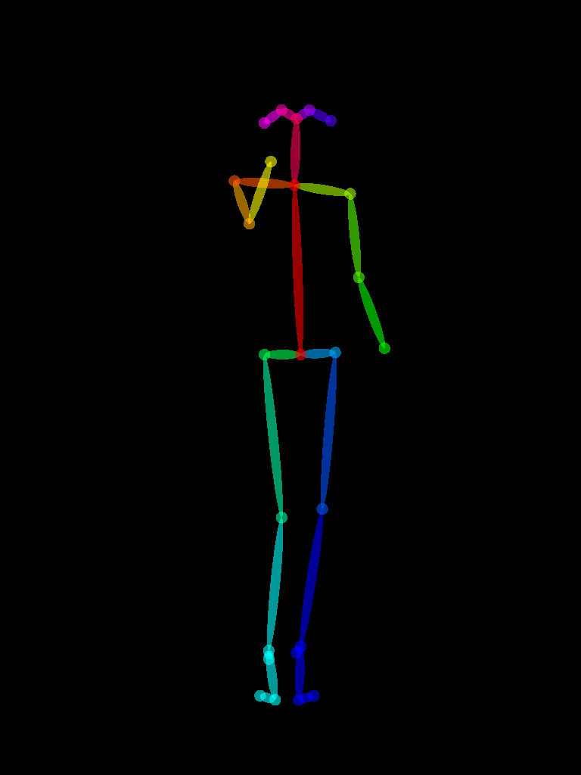
가상 의류 착용인 VITON HD를 사용하기 위해 필요한 2가지
관절 포인트 이미지, JSON
인체 분류(세그멘테이션) 이미지
Open pose를 통해서 관절 포인트의 결과를 이미지 및 json으로 도출

Slide 3
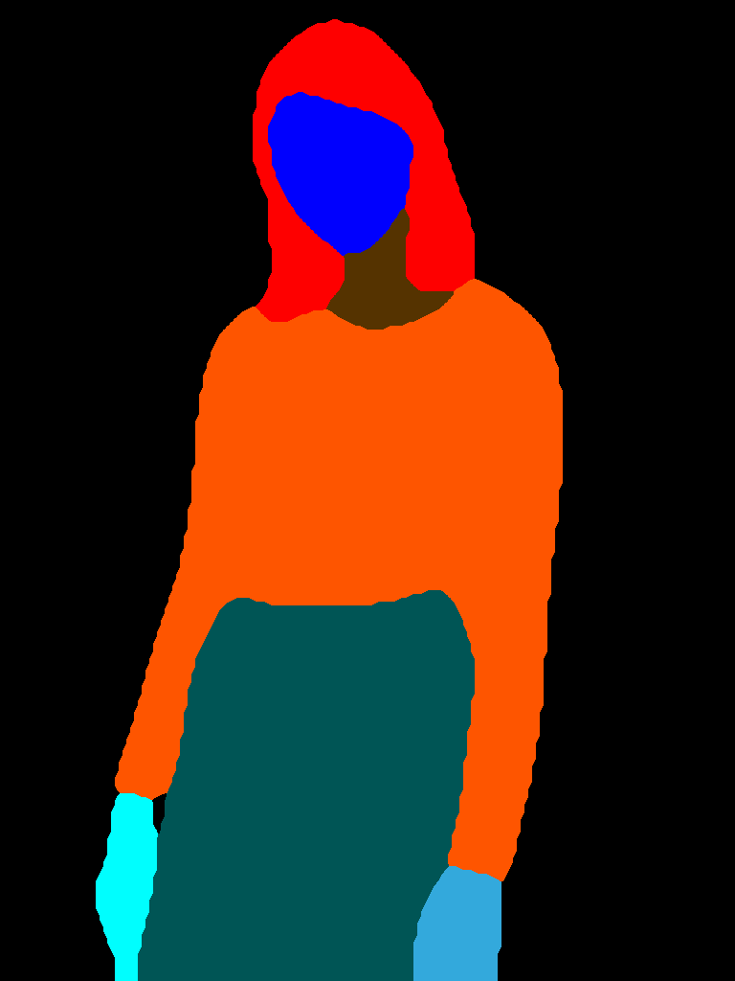
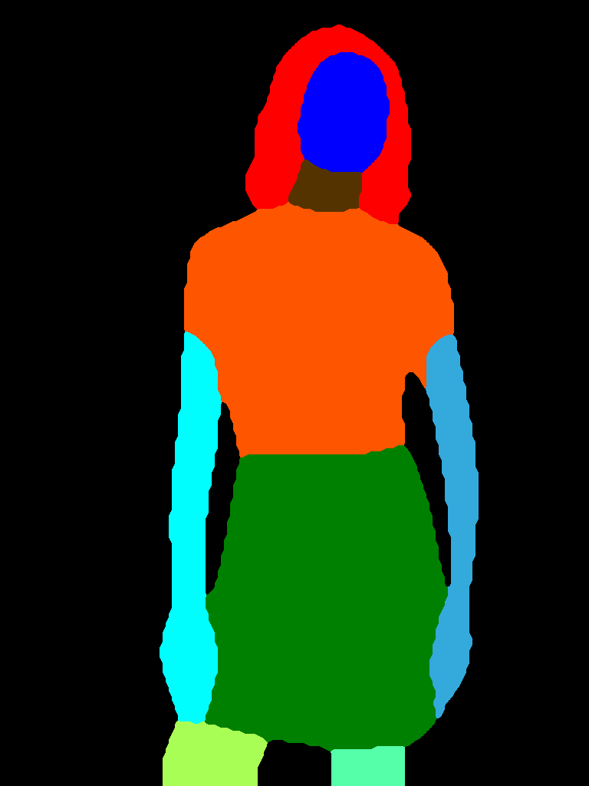
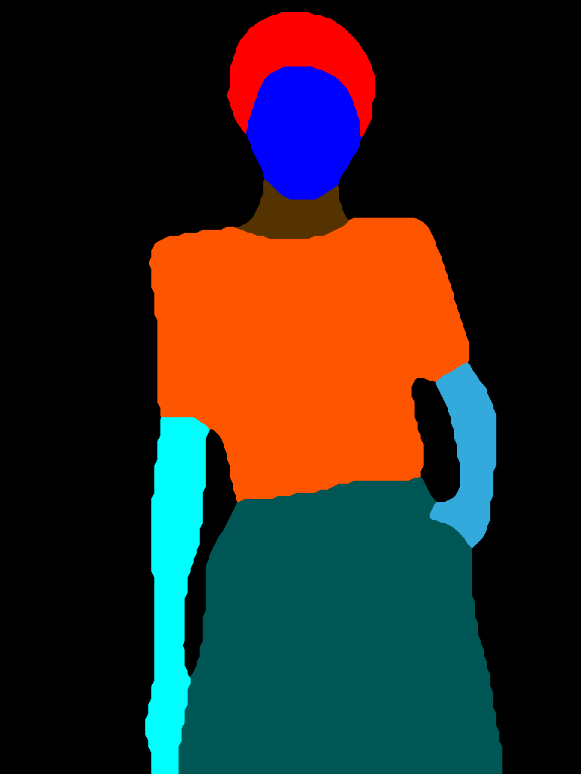
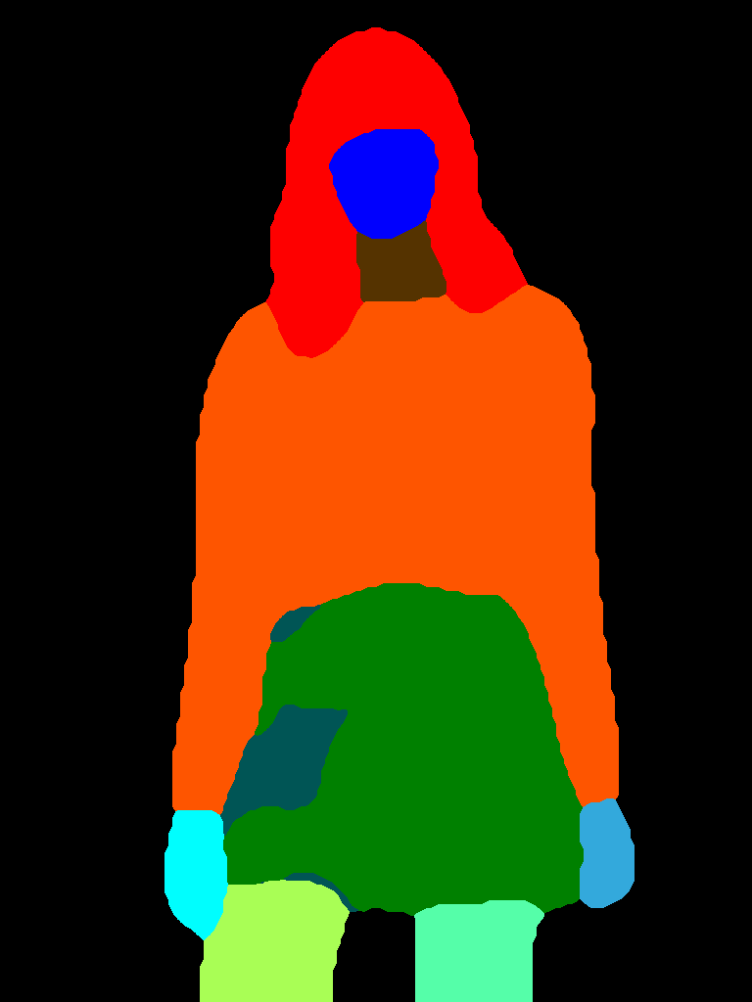
인체 분류(세그멘테이션)을 위한 GRAPHONOMY및 CIHP-pgn사용

Slide 4
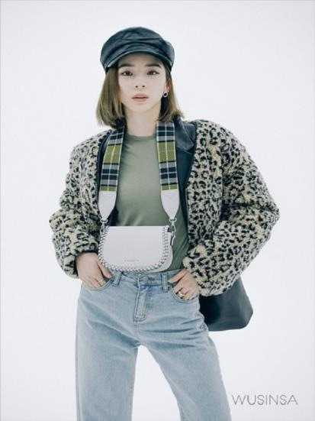
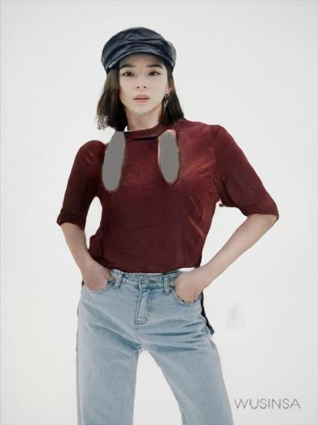
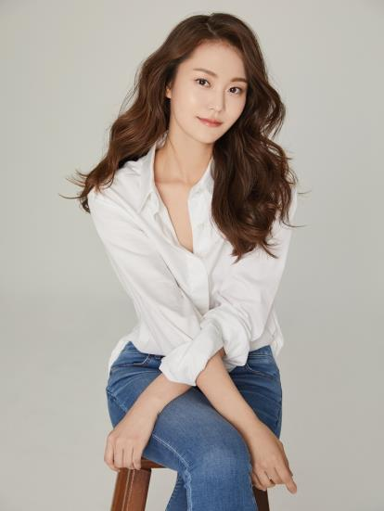
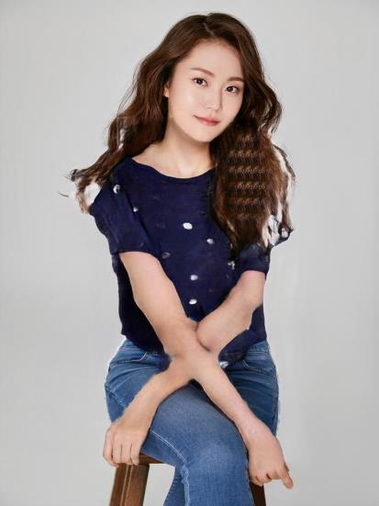
가방 인식 에러
머리카락 인식 에러
필요 데이터를 취합하여 작동을 시킨 결과로 에러가 나는 부분도 있지만,
다른 인공지능에 비해 비교적 자연스럽게 결과가 나오게 된다.

Slide 5
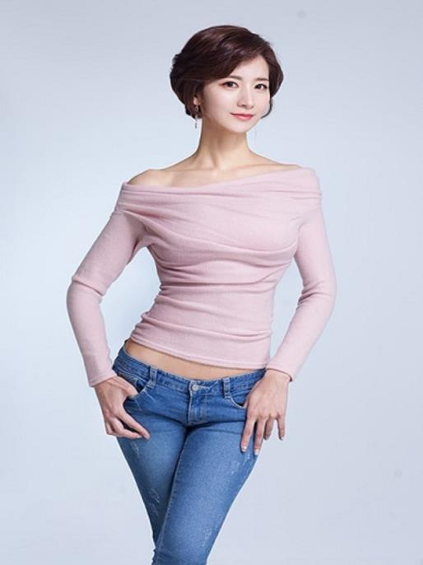
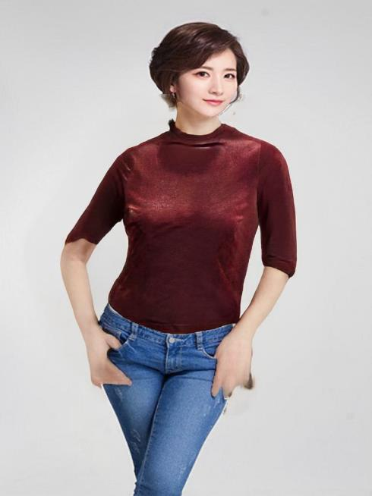
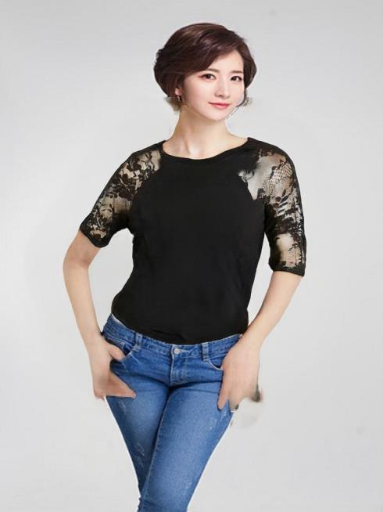
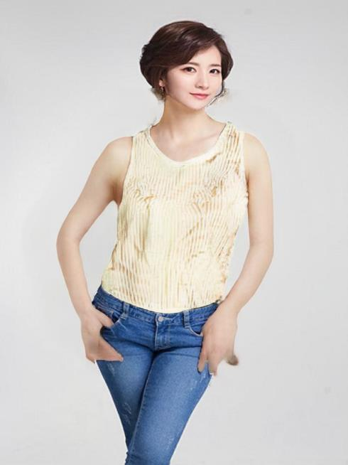
다양한 의상을 선택하여 입는 것 또한 가능하였다.

